Slide 1
ПРЕЗЕНТАЦИЯ РУКОВОДСТВ И ПОСОБИЙ ПО ОБЕСПЕЧЕНИЮ БЕЗОПАСНОСТИ ОБРАЗОВАТЕЛЬНОЙ СРЕДЫ
ПРОЕКТ ФИНАНСИРУЕТСЯ
ЕВРОПЕЙСКИМ СОЮЗОМ
МИНИСТЕРСТВО ОБРАЗОВАНИЯ
И НАУКИ КР
«РАЗВИТИЕ МЕХАНИЗМОВ ФИНАНСИРОВАНИЯ БЕЗОПАСНОСТИ ШКОЛЬНОЙ ОБРАЗОВАТЕЛЬНОЙ СРЕДЫ В КР»

Slide 2
ФИНАНСИРОВАНИЕ БЕЗОПАСНОСТИ ОБРАЗОВАТЕЛЬНОЙ СРЕДЫ
РУКОВОДСТВО ДЛЯ ШКОЛ
Авторы: Кириленко А.В., Коротенко В.А., Исланбекова Б.И., Орозалиева Г.М., Баймурзаев М.А.
Рецензенты:
Дуйшеев А.А., заведующий отделом формирования специальных средств Министерства финансов КР;
Сабырова Ж.Д., главный специалист Министерства финансов КР;
Мейрманова С.Ж., начальник управления образования мэрии г. Бишкек;
Кадыркулов Б.А., заведующий отделом государственных закупок и инфраструктуры Министерства образования и науки КР;
Баймуратова А.К., специалист Министерства образования и науки КР.

Slide 3
Инструктивное письмо «О приеме «Руководства по безопасным закупкам и финансирования безопасной образовательной среды для образовательных организаций КР»»

Slide 4
Аннотация: Данное Руководство призвано представить необходимую информацию для принятия решений закупающим организациям, в том числе об основных санитарно-гигиенических требованиях и требованиях к безопасному качеству продукции для образовательных организаций и в конечном итоге оказать содействие в повышении безопасности и качества закупаемых товаров и услуг для образовательных организаций Кыргызской Республики.
Руководство адресовано закупающим организациям, членам тендерных комиссий, организациям и структурам, участвующим в процессе закупок товаров и услуг для образовательных организаций, а также всем заинтересованным лицам.

Slide 6
ШКОЛЬНАЯ БИБЛИОТЕКА БЕЗОПАСНОСТИ
ЗАЩИТИМ СЕБЯ В ЧРЕЗВЫЧАЙНЫХ СИТУАЦИЯХ
методические разработки для учителей
Авторы: Коротенко В.А., Кириленко А.В., Постнова Е.А., Ветошкин Д.А.
Рецензенты:
д-р геогр. наук., проф. Шукуров Э.Дж., заслуженный деятель науки КР, лауреат Государственной премии КР, председатель ЭДК «Алейне»;
канд. биол. наук, доц. Тюмонбаева Н.Б., зав. каф. КГУ им. И. Арабаева;
канд. пед. наук Суходубова Н.А., и.о.доц., Институт повышения квалификации и переподготовки кадров КГУ им. И. Арабаева;
полковник Шаршеналиев Б.А., начальник учебно-методической части ЦППСГЗ при МЧС КР.

Slide 7
Аннотация: В настоящем пособии представлены методические разработки для учителей по проведению обучения учащихся основам безопасности жизнедеятельности в районах с высоким риском возникновения стихийных бедствий. Пособие ставит своей целью повышение уровня безопасности детей за счет их подготовки к четким и осмысленным действиям в экстремальных ситуациях, освоению навыков определения зон риска в доме и школе, правилам поведения при землетрясениях, селях, паводках.
Пособие призвано обеспечить методическую поддержку занятий по обучению учащихся основам безопасности жизнедеятельности в районах с высоким риском возникновения стихийных бедствий.

Slide 9
ШКОЛЬНАЯ БИБЛИОТЕКА БЕЗОПАСНОСТИ
УРОКИ БЕЗОПАСНОСТИ
УЧЕБНО МЕТОДИЧЕСКОЕ ПОСОБИЕ
Авторы: Насырова А.Р., Суходубова Н.А., Коротенко В.А., Новикова С.В., Марченко Л.Ю., Турусбекова А.Э., Савочкина В.В., Варкентина Н.А., Мамытканова Г.Н., Уметов У.Т., Исланбекова Б.И.
Рецензенты:
канд. психол. наук., доц. Конурбаев Т.А., первый проректор КГУ им. И.Арабаева;
д-р пед. наук, проф. Акеева Г.Т., директор Института повышения квалификации и переподготовки кадров им. М.Р. Рахимовой КГУ им. И. Арабаева;
Никифорова Н.В., зам. начальника управления образования мэрии г. Бишкек
Дудкина О.И., старший преподаватель КР(С)У

Slide 10
Аннотация: Учебно-методическое пособие содержит тематический план, модели уроков на компетентностной основе, дополнительный информационно-справочный и дидактический материал к урокам по вопросам безопасной образовательной среды.
Пособие может быть использовано в процессе обучения учащихся начальной, средней и старшей школы основным программным учебным темам по обществоведению и естественно-научным дисциплинам, а также при организации внеклассных мероприятий, кружковой работы, проведении родительских собраний.
Публикация адресована методистам, учителями обществоведения и естественно-научных дисциплин, преподавателям системы повышения квалификации, завучам по воспитательной работе.

Slide 12
ШКОЛЬНАЯ БИБЛИОТЕКА БЕЗОПАСНОСТИ
ЗАЩИТИМ СЕБЯ В ЧРЕЗВЫЧАЙНЫХ СИТУАЦИЯХ
ПОСОБИЕ ДЛЯ УЧЕНИКОВ
Авторы: Коротенко В.А., Кириленко А.В., Постнова Е.А., Ветошкин Д.А.
Рецензенты:
д-р геогр. наук., проф. Шукуров Э.Дж., заслуженный деятель науки КР, лауреат Государственной премии КР, председатель ЭДК «Алейне»;
канд. биол. наук, доц. Тюмонбаева Н.Б., зав. каф. КГУ им. И. Арабаева;
канд. пед. наук Суходубова Н.А., и.о.доц., Институт повышения квалификации и переподготовки кадров КГУ им. И. Арабаева;
полковник Шаршеналиев Б.А., начальник учебно-методической части ЦППСГЗ при МЧС КР.

Slide 13
Аннотация: В настоящем пособии представлены виды чрезвычайных ситуаций и их классификация, приведены меры безопасности и правила поведения для школьников оказавшихся в районе чрезвычайных ситуаций. Пособие ставит своей целью повышение уровня безопасности детей путём повышения информированности, осведомлённости и их подготовки к четким и осмысленным действиям в экстремальных ситуациях, освоению навыков определения зон риска в доме и школе, правилам поведения при угрозе и возникновении землетрясений, селей, паводков и других чрезвычайных ситуаций природного характера. Пособие демонстрирует в доступной, диалоговой, иллюстративной форме навыки адекватного поведения в различных нестандартных ситуациях.

Slide 15
Редакционная коллегия:
д-р геогр. наук, проф. Шукуров Э.Дж., заслуженный деятель науки КР, лауреат Государственной премии КР, председатель ЭДК «Алейне»;
канд. филос. наук Коротенко В.А., председатель ЭД «БИОМ»;
канд. психол. наук Багдасарова Н.А., доц. кафедры психологии АУЦА;
Уметов У.Т., преподаватель психологии КГУ им. И.Арабаева.
Аннотация: Публикация «ОБЩЕНИЕ И САМОПОЗНАНИЕ»: пособие по психологической безопасности» представляет собой сборник трудов А.А. Брудного, направленных на познание психических закономерностей жизнедеятельности человека и формирование психологически безопасной среды как на внуриличностном, так и межличностном уровне. Пособие также содержит практические рекомендации по применению «техник самоконструирования» личности.
Данная публикация предназначена для директоров, завучей и педагогов школ, представителей системы повышения квалификации учителей, специалистов областных и районных отделов образования, работников органов местного самоуправления и всех заинтересованных в повышении психологической безопасности образовательной среды.

Slide 16
ШКОЛЬНАЯ БИБЛИОТЕКА БЕЗОПАСНОСТИ
ОБЩЕНИЕ И САМОПОЗНАНИЕ
ПОСОБИЕ ПО ПСИХОЛОГИЧЕСКОЕ БЕЗОПАСНОСТИ

Slide 17
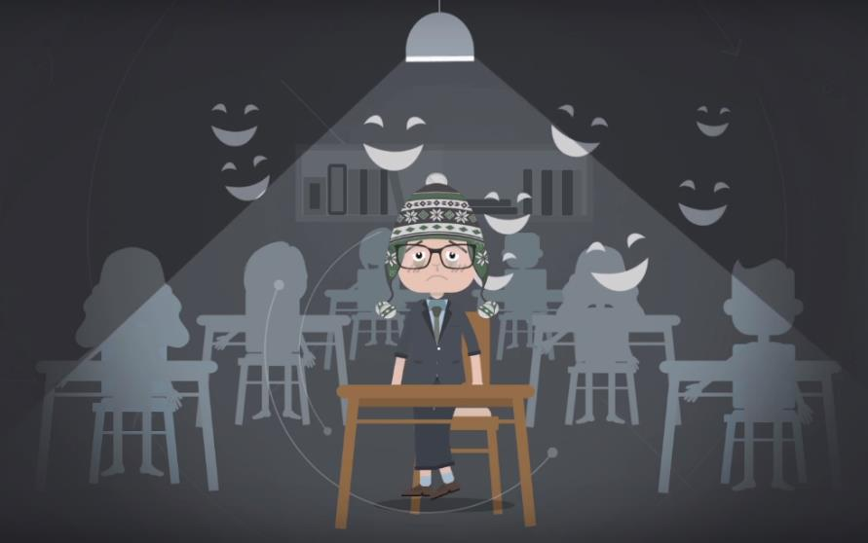
ПСИХОЛОГИЧЕСКАЯ БЕЗОПАСНОСТЬ ЗАЩИЩАЕТ ОТ РИСКОВ ВНУТРИЛИЧНОСТНЫХ И МЕЖЛИЧНОСТНЫХ
Notes:
ЭТО ПРИВОДИТ КАК К КОНФЛИКТАМ ВНУТРИ ЧЕЛОВЕКА, ТАК И КОНФЛИКТАМ С ДРУГИМИ

Slide 18
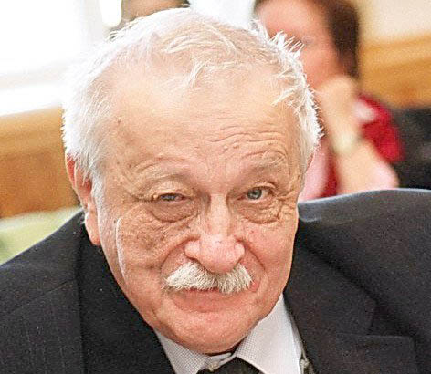
Относительно нового мышления следует сказать, что оно сможет войти в жизнь лишь при том условии, что мы будем изменять свои личностные установки, а для этого очень важно обладать навыками самопознания. Говорят, что в спорах рождается истина.
Быть может, не всег­да надо убеждать в правильности своей позиции собесед­ника, а вместе с ним искать такую позицию, с которой можно решить проблемы совместно?

Slide 19
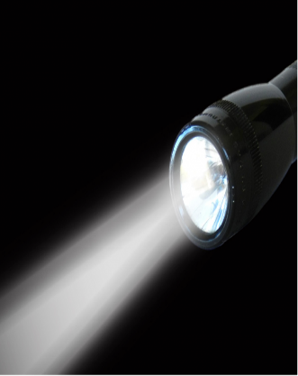
ЕСТЬ ДВЕ МЕТАФОРЫ СОЗНАНИЯ
ЭКРАН
ЛУЧ СВЕТА

Slide 20
Предыдущие поколения жили в другой экранной культуре
Сейчас мы живем с Вами в мире
МНОГОСЛОЙНОСТИ ЭКРАНОВ
ЭКРАНОМ БЫЛА КНИГА

Slide 21
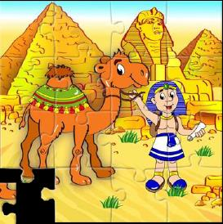
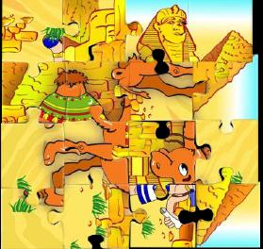
МИРОВОЗЗРЕНИЕ
СООТНЕСЕННОЕ С МИРОМ
НЕ СООТНЕСЕННОЕ С МИРОМ
Калейдоскопическое мировоззрение
Мозаичное
мировоззрение

Slide 22
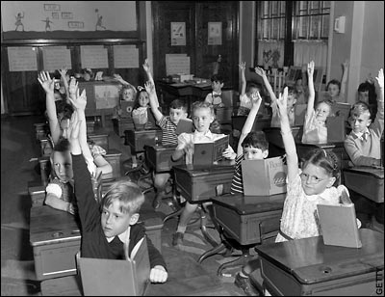
И ЕСЛИ РАНЬШЕ УЧИТЕЛЬ БЫЛ НОСИТЕЛЕМ ИНФОРМАЦИИ
В СОВРЕМЕННОМ ЦИФРОВОМ МИРЕ ДОСТУП К ИНФОРМАЦИИ ИМЕЕТ ИНОЙ СТАТУС

Slide 23
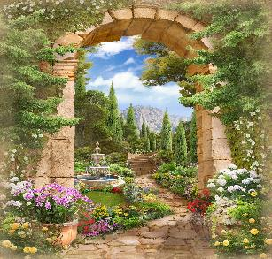
УЧИТЕЛЬ ВМЕСТЕ С УЧЕНИКОМ МОЖЕТ ЗАНИМАТЬСЯ
КОНСТРУИРОВАНИЕМ ЗНАНИЯ
ЧЕЛОВЕЧЕСКИМ ИЗМЕРЕНИЕМ (НУЖЕН КТО ТО ДЛЯ УЧЕНИКА, КТО СКАЖЕТ ЧТО «ЭТО ПРЕКРАСНО»)
ПРИ ПОМОЩИ ЭКРАНА, РЕБЕНОК МОЖЕТ УВИДЕТЬ ВЕСЬ МИР, КАРТИННЫЕ ГАЛЛЕРЕИ, И МНОГОЕ ДРУГОЕ, И НУЖЕН ТОТ, КТО ОТКРОЕТ ДВЕРЬ В ЭТОТ МИР

Slide 24
ПОДХОДЫ К ОБУСТРОЙСТВУ ВИЗУАЛЬНОГО ПРОСТРАНСТВА

Slide 25
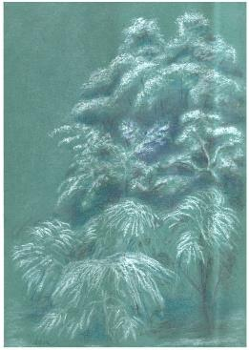
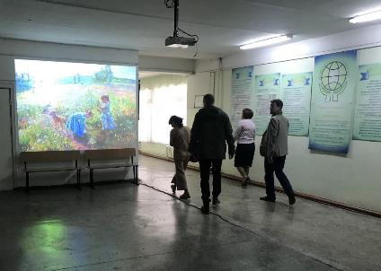
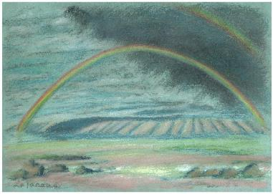
СОЗДАНИЕ ВИЗУАЛЬНО- ЭКОЛОГИЧНОГО
КРЕАТИВНОГО ОБРАЗОВАТЕЛЬНОГО ПРОСТРАНСТВА
Образовательная среда может находится не только в кабинетах. Коридоры при помощи цифровых технологий становятся местом непрерывного образования и точкой входа в мировую культуру.
Школьные стены – это канал визуального общения с учениками, сотрудниками, родителями и гостями. Его надо использовать!

Slide 26
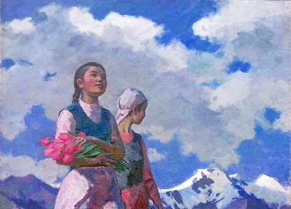
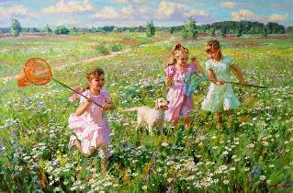
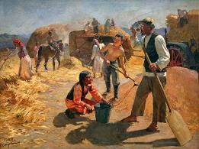
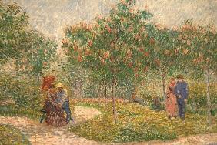
СОЗДАНИЕ ВИЗУАЛЬНО- ЭКОЛОГИЧНОГО
КРЕАТИВНОГО ОБРАЗОВАТЕЛЬНОГО ПРОСТРАНСТВА ШКОЛ
Для нормального, гармоничного развития и функционирования психики человека, необходима визуально разнообразная, творческая среда. Способствующая поддержке индивидуально образовательной траектории, эстетики, реализации и развития креативного, творческого потенциала детей.
И по средствам трансляции в образовательном пространстве и восприятие примеров мировой художественной культуры задается структурация, и гармонизация психологического измерения как всего образовательного пространства, так и каждого участника образовательного процесса. При помощи современных проекционных технологий возможна реализация данной инициативы в образовательном пространстве.

Slide 27
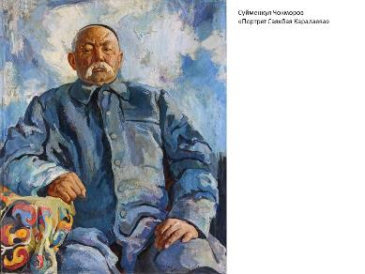
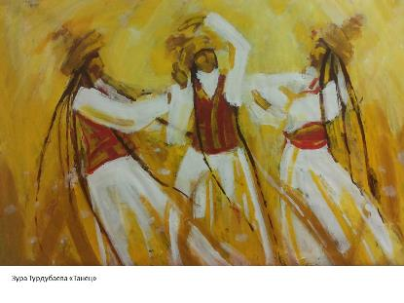
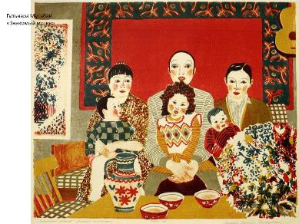
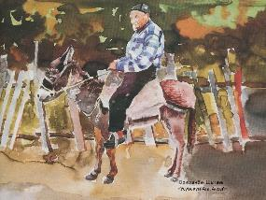
ПОДБОРКА 100 ХУДОЖНИКОВ КЫРГЫЗСТАНА

Slide 28
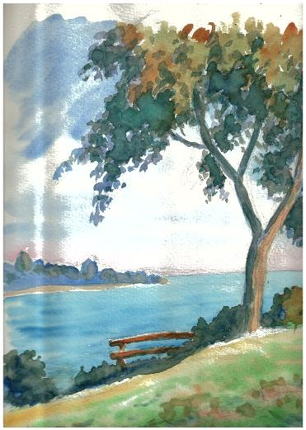
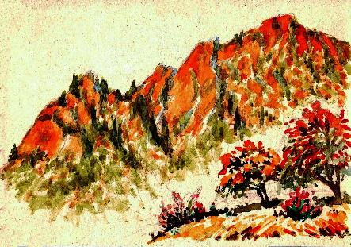
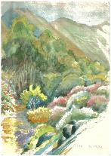
КАРТИНЫ Э.ДЖ.ШУКУРОВА

Slide 29
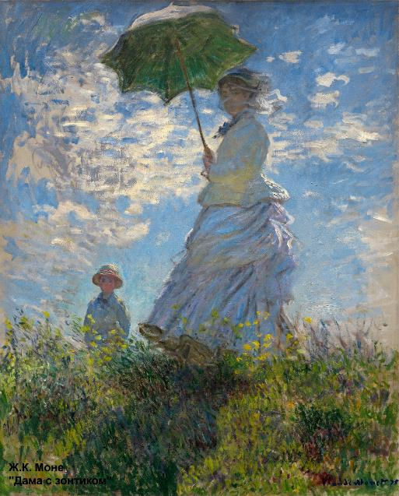
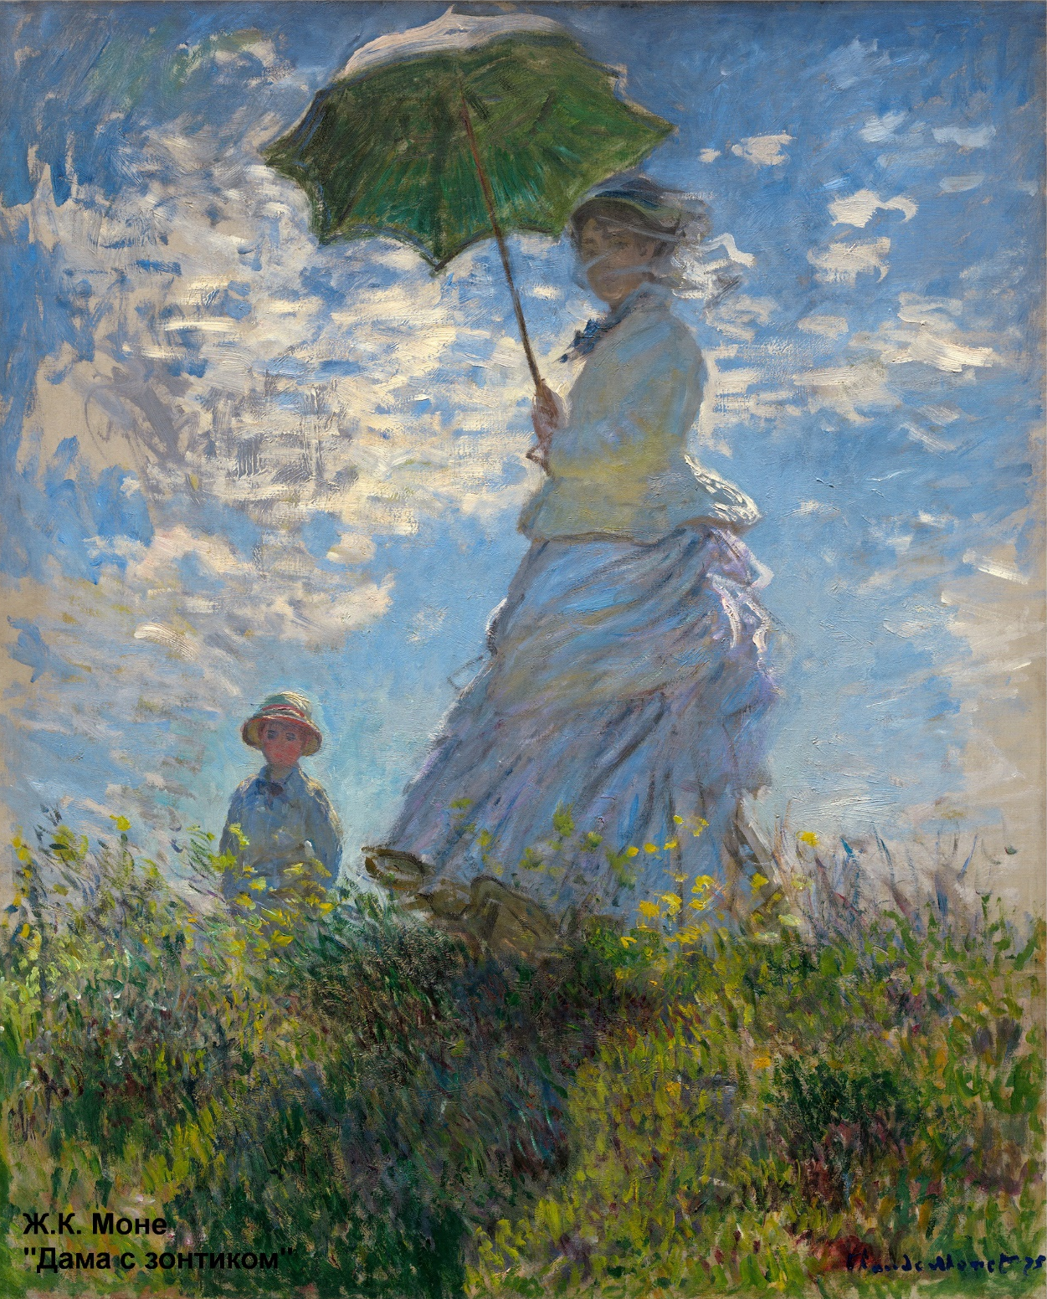
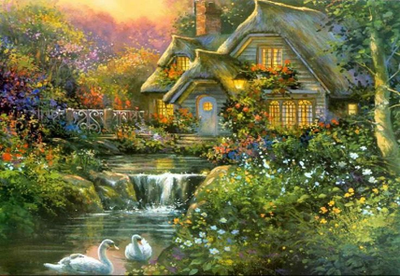
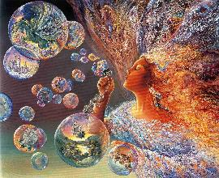
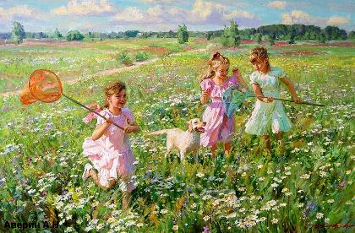
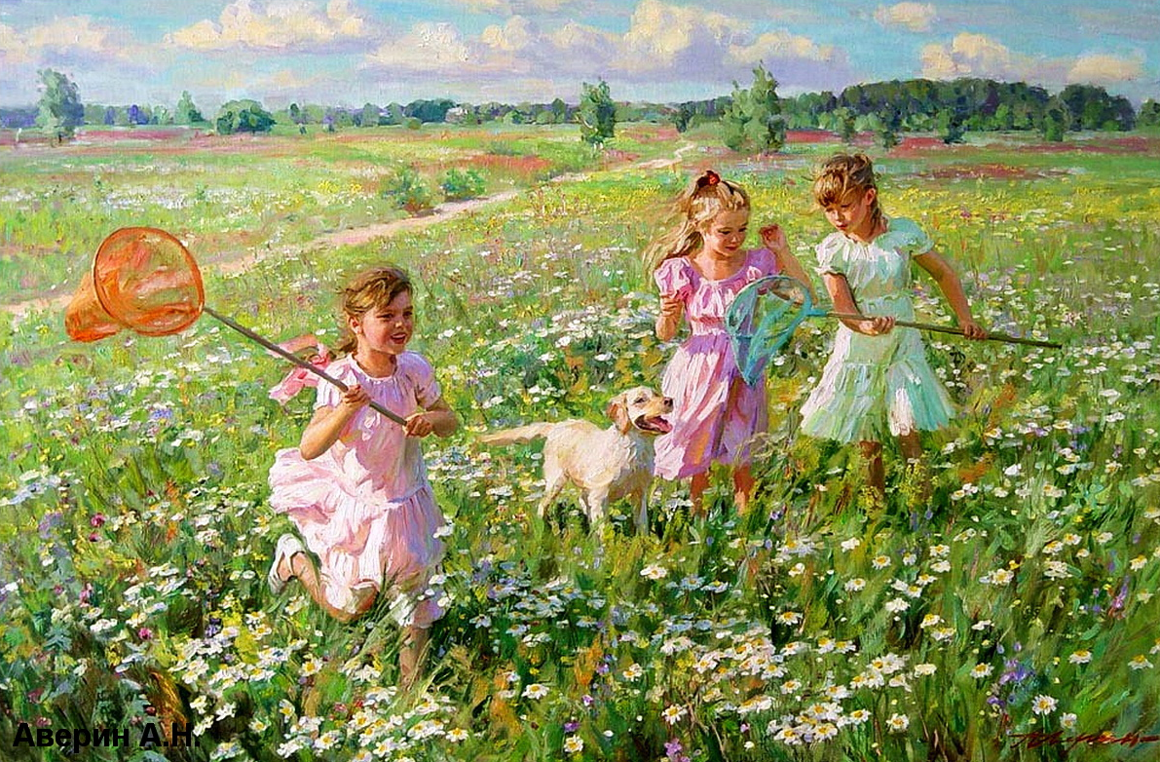
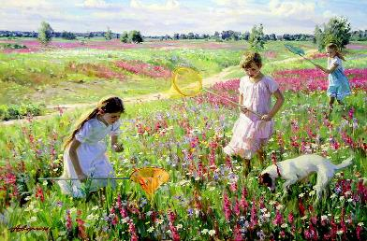
МИРОВАЯ ХУДОЖЕСТВЕННАЯ КУЛЬТУРА

Slide 30
МЫ ВАМ ПРЕДЛАГАЕМ СООТНЕСТИСЬ С ВИЗУАЛЬНЫМИ, ИНФОРМАЦИОННЫМИ КАНАЛАМИ ЗАДАЮЩИМИ СТРУКТУРАЦИЮ, ГАРМОНИЗАЦИЮ, СОЗНАНИЯ В ОБРАЗОВАТЕЛЬНОЙ СРЕДЕ

Slide 31
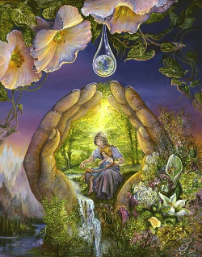

Slide 32
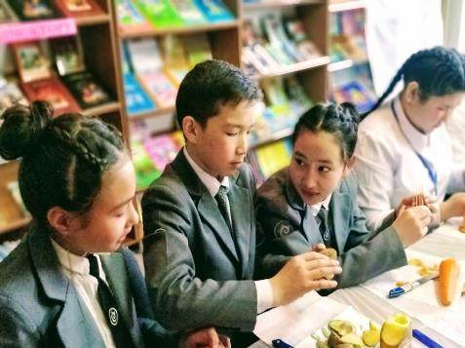
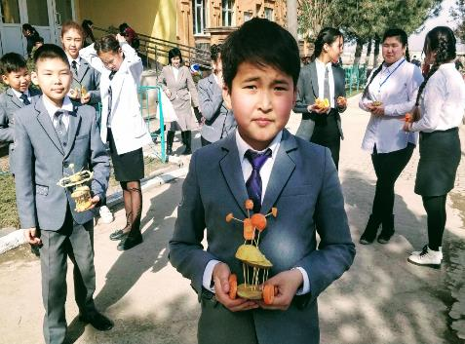
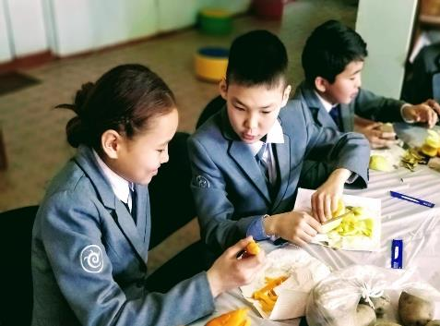
ПРИВЛЕЧЕНИЕ ШКОЛЬНИКОВ И УЧИТЕЛЕЙ К ФОРМИРОВАНИЮ КРЕАТИВНОГО ПРОСТРАНСТВА
СРЕДНЯЯ ОБЩЕОБРАЗОВАТЕЛЬНАЯ ШКОЛА №77

Slide 33
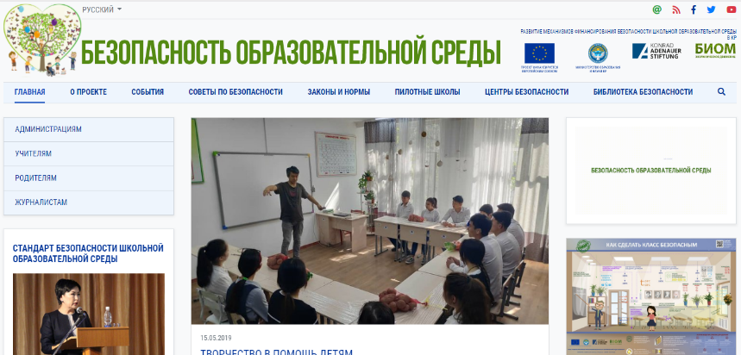
ВСЕ МАТЕРИАЛЫ ВЫ МОЖЕТЕ СКАЧАТЬ НА САЙТЕ
SAFE.EDU.KG

Slide 34
ПО РЕЗУЛЬТАТАМ МИРОВЫХ ИССЛЕДОВАНИЙ:
качество образовательной среды влияет на мотивацию школьников к обучению, их здоровье и благополучие;
определена взаимосвязь между улучшением школьной среды и снижением насилия, уровнем повышения безопасности в школе;
подтверждена прямая зависимость между «дружественностью» пространства и свободой перемещения, исследования и изучения;
установлена положительная связь между «персонализацией» пространства и вовлечением в его оформление детей и их самооценкой, мотивацией и поведением, особенно для детей начальных классов.

Slide 35
ШЕСТЬ ШАГОВ К ТОЛЕРАНТНОЙ, ПСИХОЛОГИЧЕСКИ БЕЗОПАСНОЙ ОБРАЗОВАТЕЛЬНОЙ СРЕДЕ:
В ОТНОШЕНИИ УЧЕНИКОВ, ИСПОЛЬЗОВАТЬ ТЕХНИКУ «Я – СООБЩЕНИЯ»
2. ЗДОРОВАТЬСЯ И ОБРАЩАТЬСЯ К ДЕТЯМ ПО ИМЕНИ – КАЖДЫЙ ИЗ НАС ЛЮБИТ, КОГДА ЕГО НАЗЫВАЮТ ПО ИМЕНИ;
3. ХВАЛИТЬ РЕБЕНКА НЕ ТОЛЬКО ЗА УСПЕХИ В УЧЕБЕ, НО И ЗА «КРАСИВУЮ ФУТБОЛКУ, НОВУЮ ПРИЧЕСКУ…» - ПОДМЕЧАТЬ ЧТО ДЛЯ ВАС ВАЖЕН РЕБЕНОК

Slide 36
4. КОГДА РЕБЕНОК ПО КАКИМ ТО ПРИЧИНАМ ПРОПУСТИЛ ШКОЛУ, ПОЗВОНИТЬ ЕМУ ДОМОЙ.
НЕ РУГАТЬ РОДИТЕЛЕЙ, А ПОПРОСИТЬ РЕБЕНКА К ТЕЛЕФОНУ, И СПРОСИТЬ ЕГО, ПОЧЕМУ ОН ПРОПУСТИЛ ШКОЛУ ?
СКАЗАТЬ, ЧТО ВАМ ЖАЛЬ ЧТО ЕГО НЕ БЫЛО, И ВАМ И ВСЕМУ КЛАССУ ЕГО НЕ ХВАТАЛО.
РАССКАЗАТЬ ЧТО ВЫ ПРОХОДИЛИ, И РАССКАЗАТЬ О УЧЕБНЫХ ПЛАНАХ НА ЗАВТРА, СПОСИВ – ПРИДЕТ ЛИ ВАШ УЧЕНИК НА СЛЕДУЮЩИЙ ДЕНЬ?

Slide 37
ПРОЕКТ «РАЗВИТИЕ МЕХАНИЗМОВ ФИНАНСИРОВАНИЯ БЕЗОПАСНОСТИ ШКОЛЬНОЙ ОБРАЗОВАТЕЛЬНОЙ СРЕДЫ В КР»
ПРОЕКТ ФИНАНСИРУЕТСЯ
ЕВРОПЕЙСКИМ СОЮЗОМ
МИНИСТЕРСТВО ОБРАЗОВАНИЯ
И НАУКИ КР

